Slide 1
Progress report
20191203
Speaker： Wei Meng Lin

Slide 2
Worklist
miniSEQ的下機結果與分析。
瞭解松霖的程式運作
瞭解如何找出fastq的檔案，以利後續運作

Slide 3
Worklist
APMRA中，先見自己的Positive Control，使用江小美的樣本做比較。
位點數的比較
採口腔和血液的結果，可用的檢測位點數相差不多

Slide 4
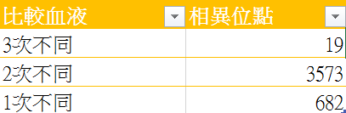
Worklist
APMRA中，先見自己的Positive Control，使用江小美的樣本做比較。
genotype相異位點數的比較
只比較同一個人3次採用血液的APMRA結果，存在3次結果都不一樣的情形

Slide 5
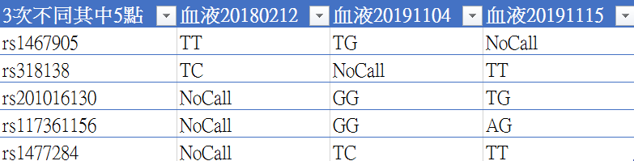
Worklist
APMRA中，先見自己的Positive Control，使用江小美的樣本做比較。
同一個人3次皆不同的SNP
想法：是否把這些位點去除，增加信度呢？

Slide 6
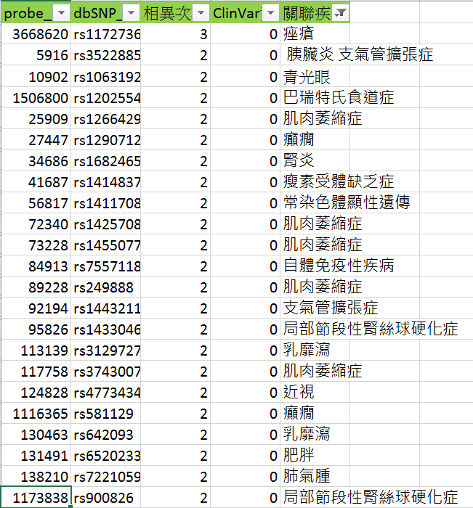
Worklist
APMRA中，先見自己的Positive Control，使用江小美的樣本做比較。
在4274個位點中，有70個位點是ClinVar位點，其餘皆為GWAS； 在4274個位點中，有267個位點和疾病相關

Slide 7

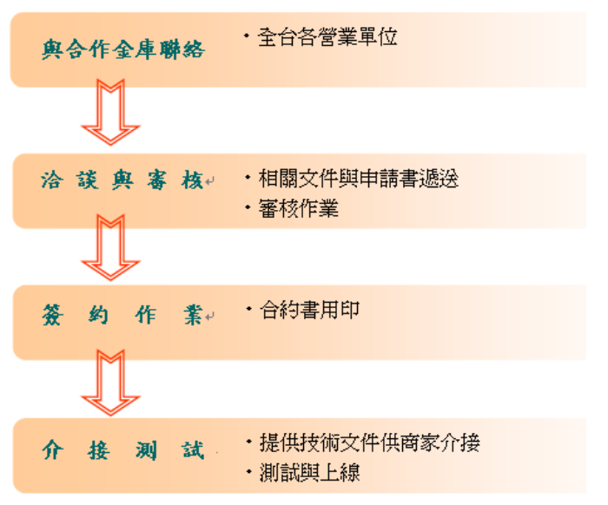
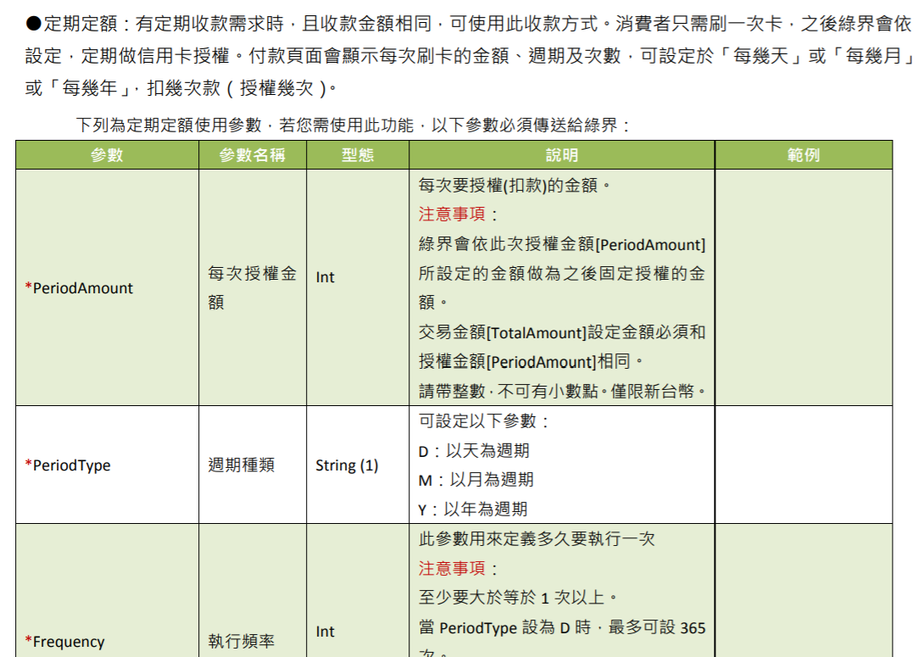
Worklist
合作金庫的信用卡刷卡申請和自動扣款。
線上刷卡部分與合作金庫的聯絡，申請對保中
自動扣款部分，和綠界討論後，可以用線上定期定額扣款方式進行

Slide 8
Future work
親緣的部分：完成比對分析。
林德育老師雞隻資料庫的建置
系統的部分：會員年費系統→報告簽署系統→實驗簽署系統。
用Sens.Spec.嘗試執行Positive Control的比較。
資料庫教學。

